Slide 1
www.catchcertificate.no
Bjørg Granberg
Daglig leder Catch Certificate SA
September 2025

Slide 2
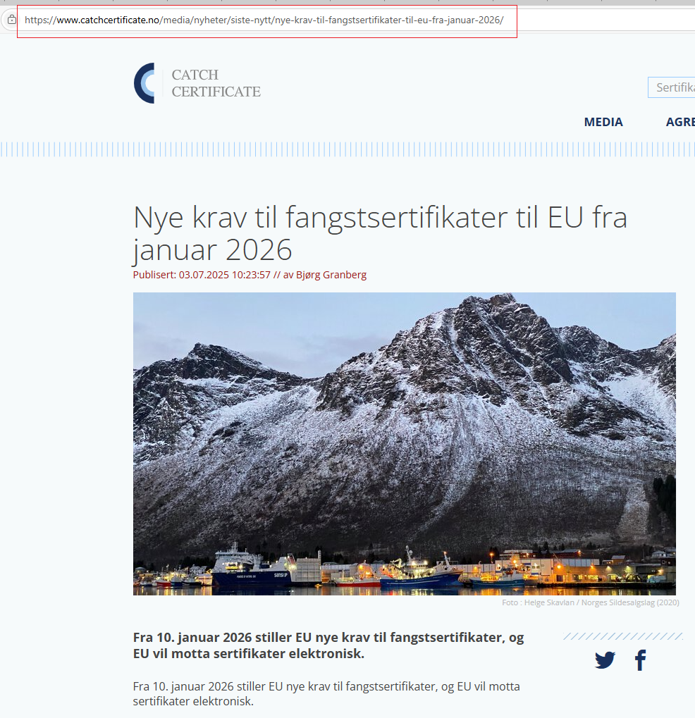
Fra 10. januar 2026 stiller EU nye krav til norske fangstsertifikater mv
Catch Certificate
Notes:
Viktig å få frem at det er EU som stiller nye krav til fangstsertifikatene.

Slide 3
EU har revidert IUU forordning EC 1005/2008
IUU forordningen stiller krav om fangstsertifikatdokumentasjon ved import av fisk og fiskeprodukter til EU
Norge har frem til nå hatt en avtale med EU som gir visse unntak fra eksisterende krav.
I forbindelse med ikrafttredelse av den reviderte IUU forordningen har EU sagt opp avtalen. Det betyr at alle krav i regelverket må innfris fra 10. januar 2026.
For å sikre at norske eksportører kan levere fangstsertifikatdokumentasjon som påkrevd av EU har CatchCertificate hentet inn nye data og utviklet nye funksjoner i den norske fangstsertifikatløsningen.

Slide 4
Nye funksjoner i den norske fangstsertifikatløsningen
Tilrettelegging for nye dataelementer på fangstsertifikatet i CC portalen
Hovedgrunnlaget for fangstsertifikatene er landings- og sluttseddeldata
De fleste nye dataelementer som kreves vil kunne hentes fra eksisterende datakilder
Nye krav til detaljert kvantumsrapportering og produsenterklæring for norsk fanget fisk
Utforming av nytt sertifikat med mer informasjon knyttet til fangsten
Elektronisk overføring av fangstsertifikater til EUs CATCH system
CC har siden 2021 hatt kontant med teknisk gruppe som utvikler EUs Catch. Målet med kontakten var å få i gang elektronisk overføring av norske sertifikater
Testprosjektet ble satt på vent i påvente av ferdigstillelse av systemet
Prosjektet ble startet opp igjen i slutten av 2024
Vi sender nå i inn våre sertifikater til test/utviklingssystemet til DG-Mare (EU)
Notes:
2 prosjekter er opprettet i Catch Certificate.
Dette med kvantumsrapportering må gjerne forklares nærmere (egen slide?)

Slide 5
Kvantumskontroll, ny funksjon i fangstsertifikatløsningen
EU har stort fokus på kvantum, og krever flere vektdata på sertifikatet og produsenterklæring også for norskfanget fisk, herunder vil kvantum forbrukt på fangstsertifikatet kreves i produsenterklæringen.
I den nye løsningen vil alle data bli eksportert digitalt inn i EU sitt Catch system. Det vil øke muligheten for EU til å kontrollere de opplysningene som blir gitt.
Samlet innebærer dette et behov for bedre kvantumskontroll i den norske fangstsertifikatløsningen.
Fremdeles en risiko for at sedler overforbrukes i løsningen, men risikoen vil reduseres og i sum vil fangstsertifikatene holde høyere kvalitet og vi vil få færre verifikasjonssaker.

Slide 6
Utviklingen foregår i ny portal – viktig å komme over på denne!
CC har ny portal i drift
Ca 50 selskaper er aktiv i systemet
Nye selskaper hver uke
Manuelt og via webservice
Åpent for alle selskap å aktivere ny portal
Gammel portal vil være aktiv parallelt
Vi må stenge gammel portal i god tid før årsskiftet
Pålogging via
Epost – passord – 2 faktor Auth(0) - kun signering via Catchsign

Slide 7
Nyheter
Pålogging med 2-faktor gjør at portalen kan stå åpen så lenge fanen er aktiv i nettleseren og maks 30 dager
Kladde db – man kan gå inn og ut av systemet og alt blir lagret underveis
Signering via CatchSign App. Pålogging med ddmmååeeefff/passord samme som salgslag
1. hånds kjøpere av fisk ser sine sedler i portalen
1. hånds produsenter/kjøpere kan selge kvantum til neste ledd (eksportør)
Kan benytte egne omregningsfaktorer
Kvantumskontroll / restkvantum er obligatorisk for denne portalen
Notes:
Db?

Slide 8
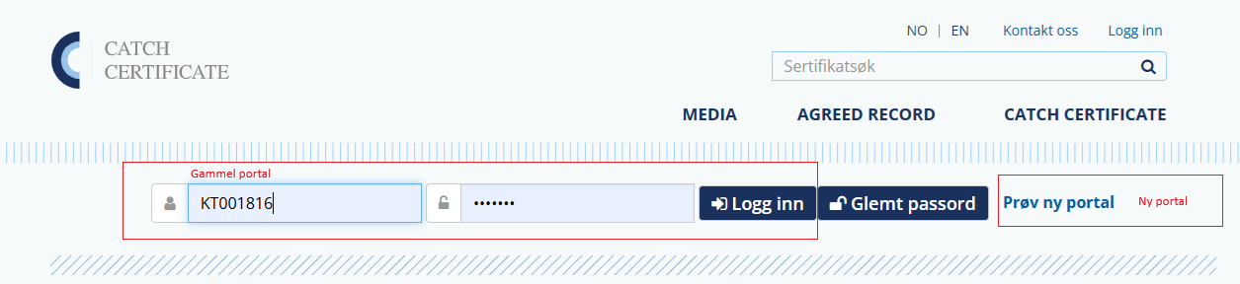
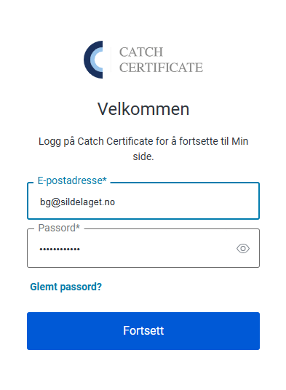
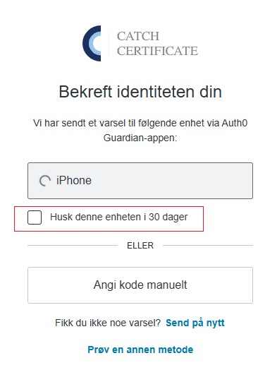
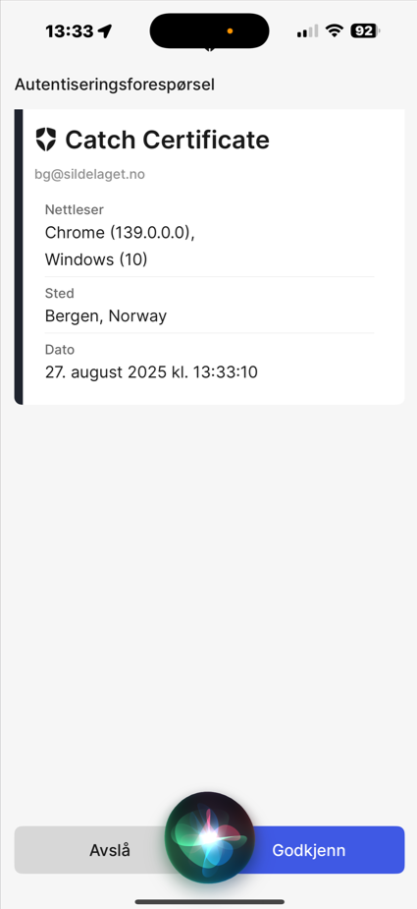

Slide 9
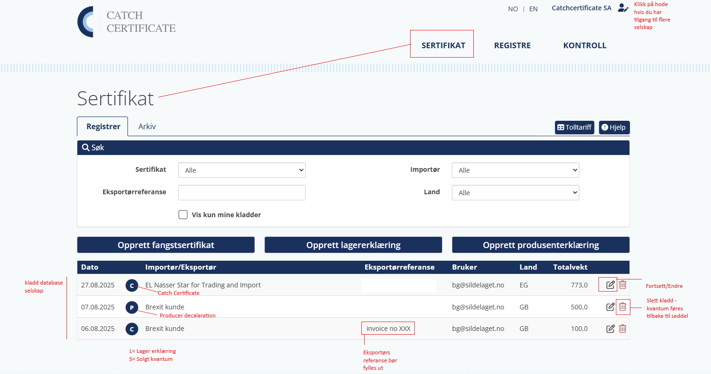

Slide 10
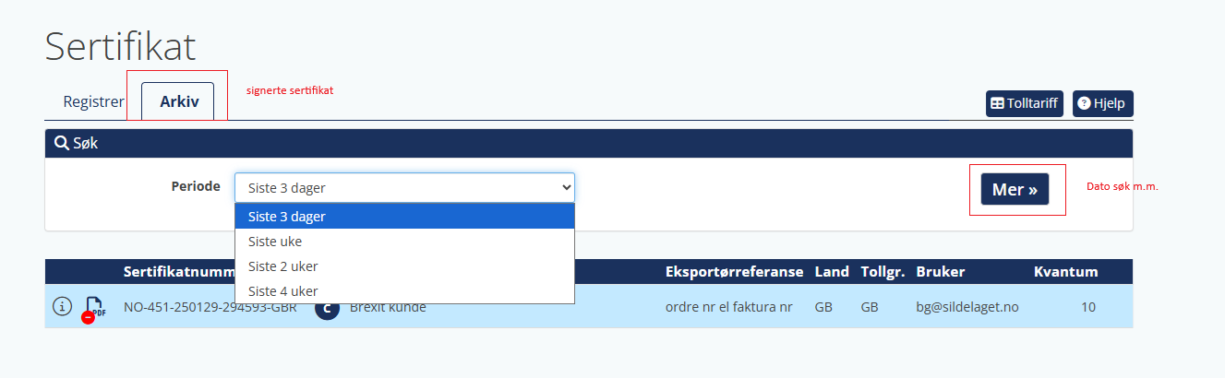
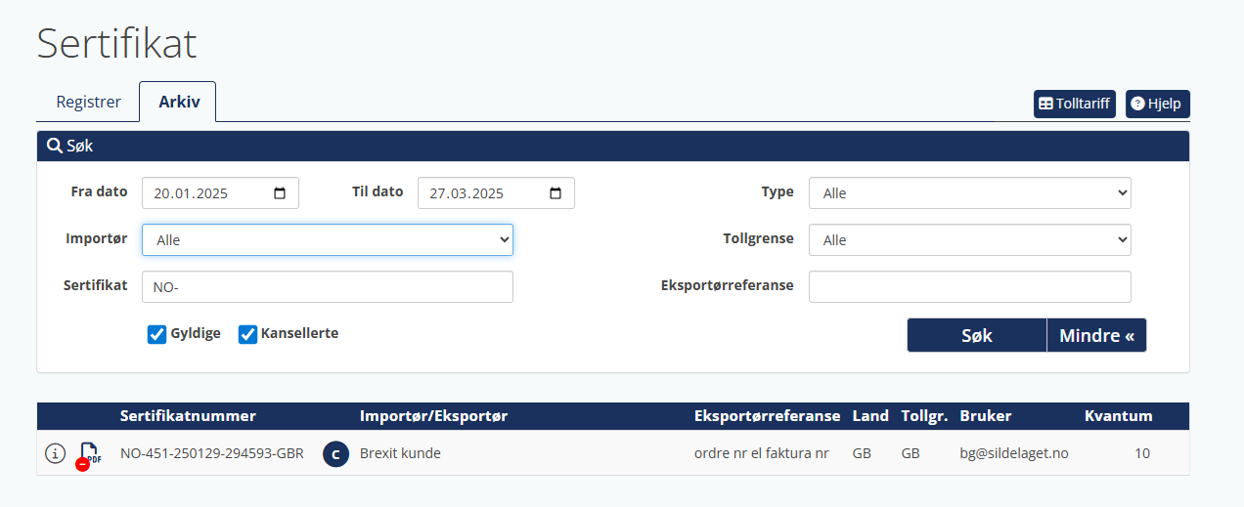

Slide 11
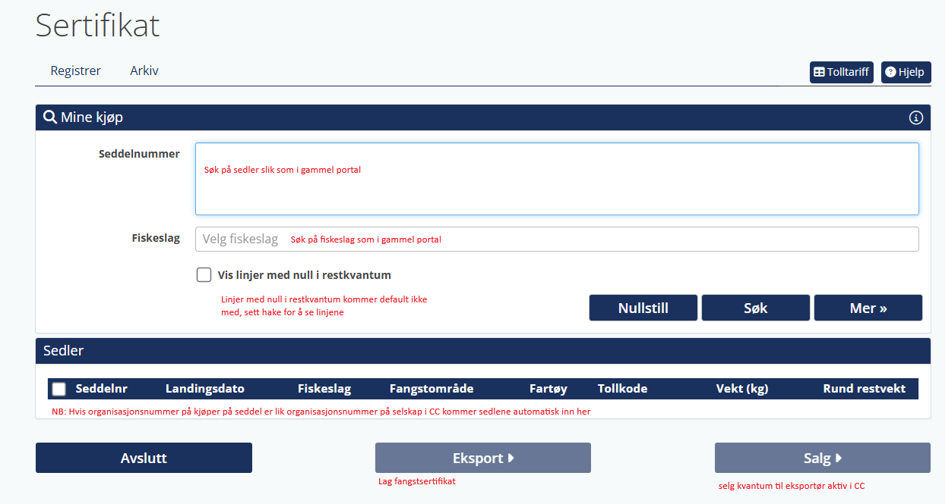

Slide 12
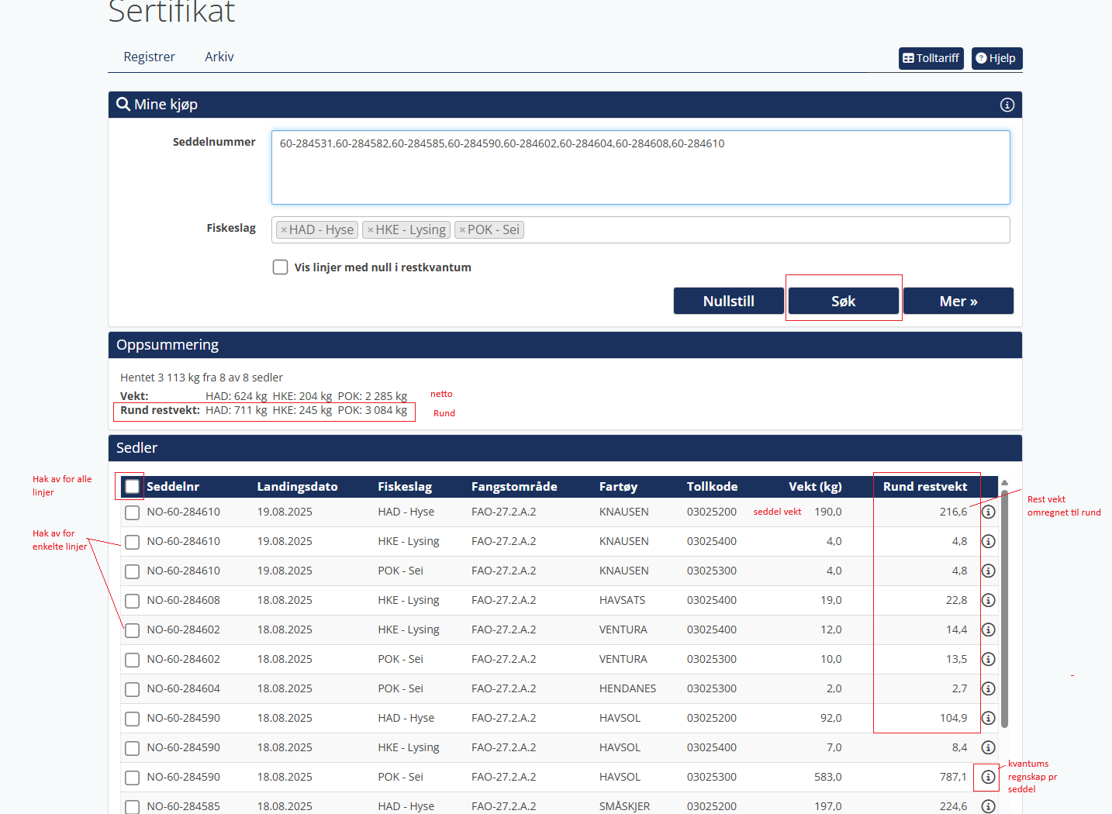

Slide 13
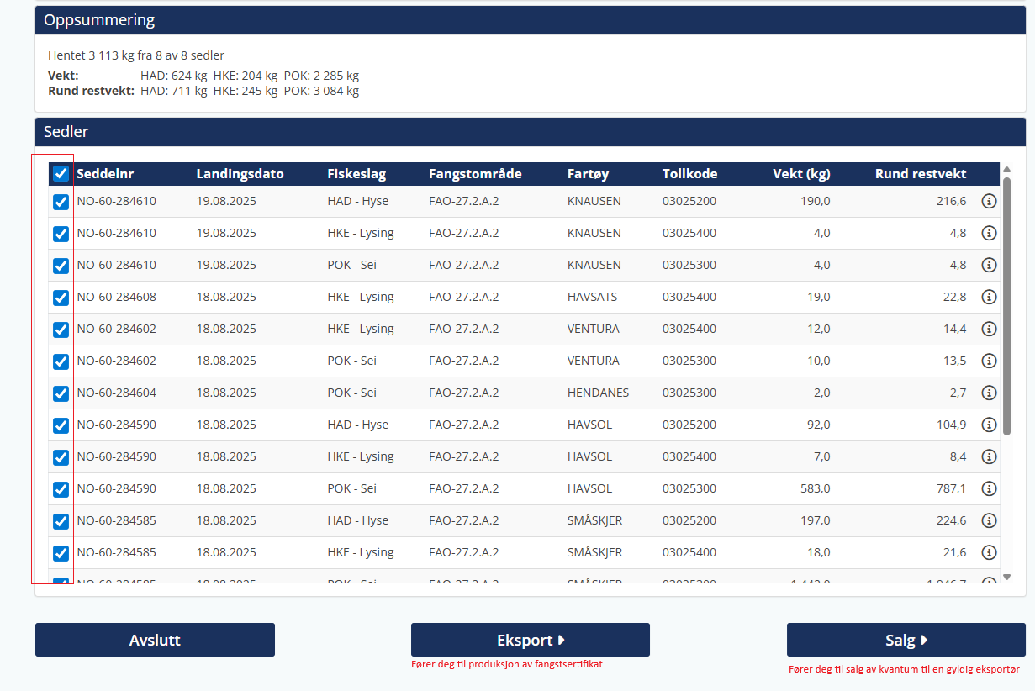

Slide 14
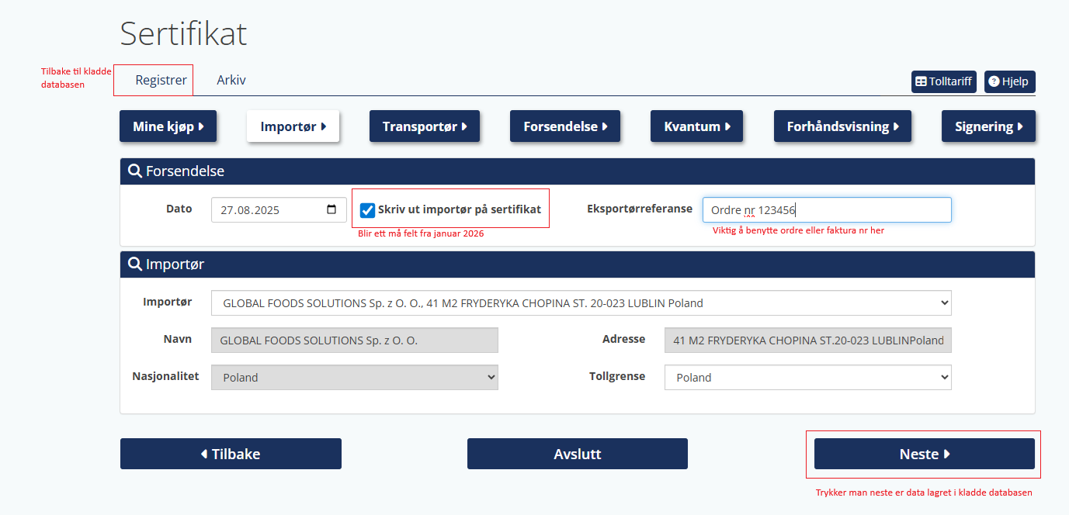

Slide 15
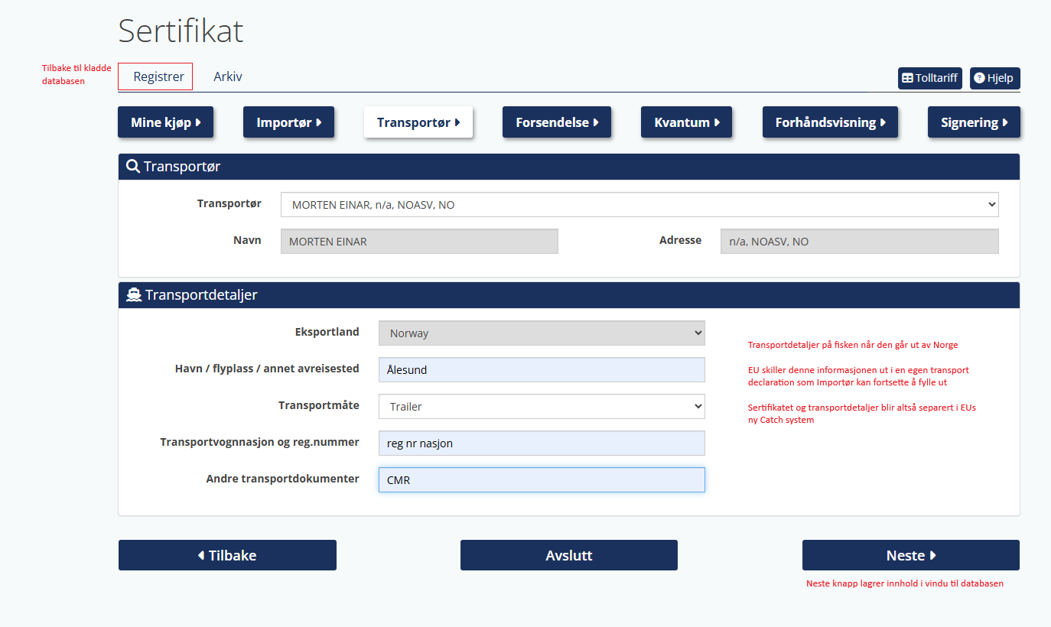

Slide 16
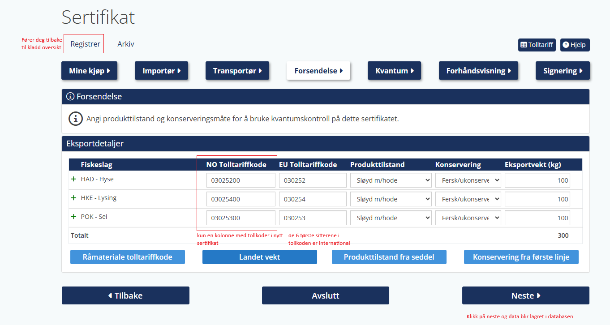

Slide 17
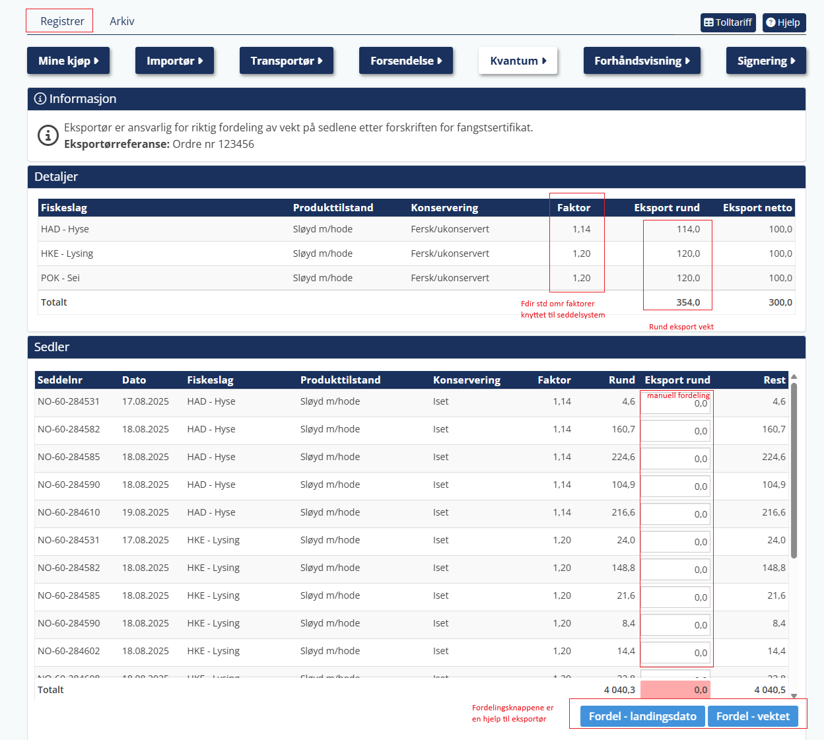
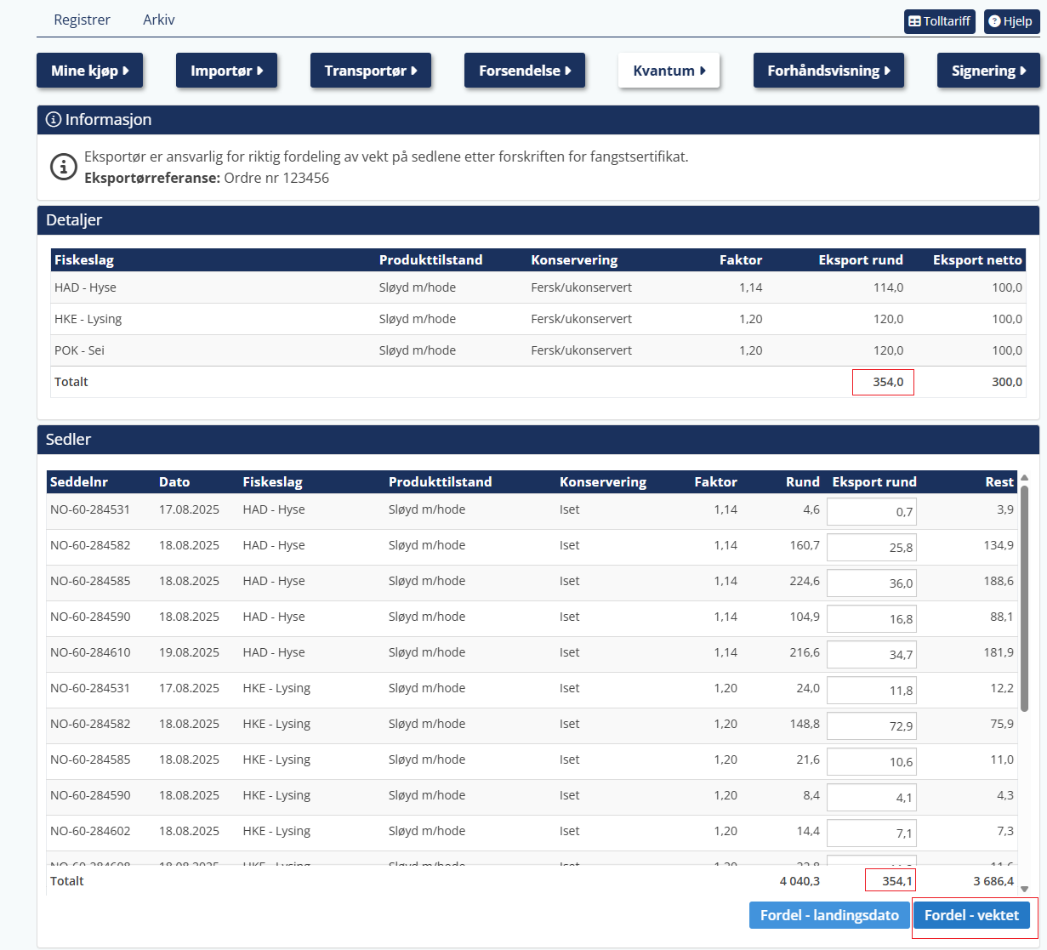

Slide 18
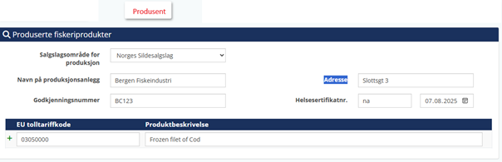

Slide 19
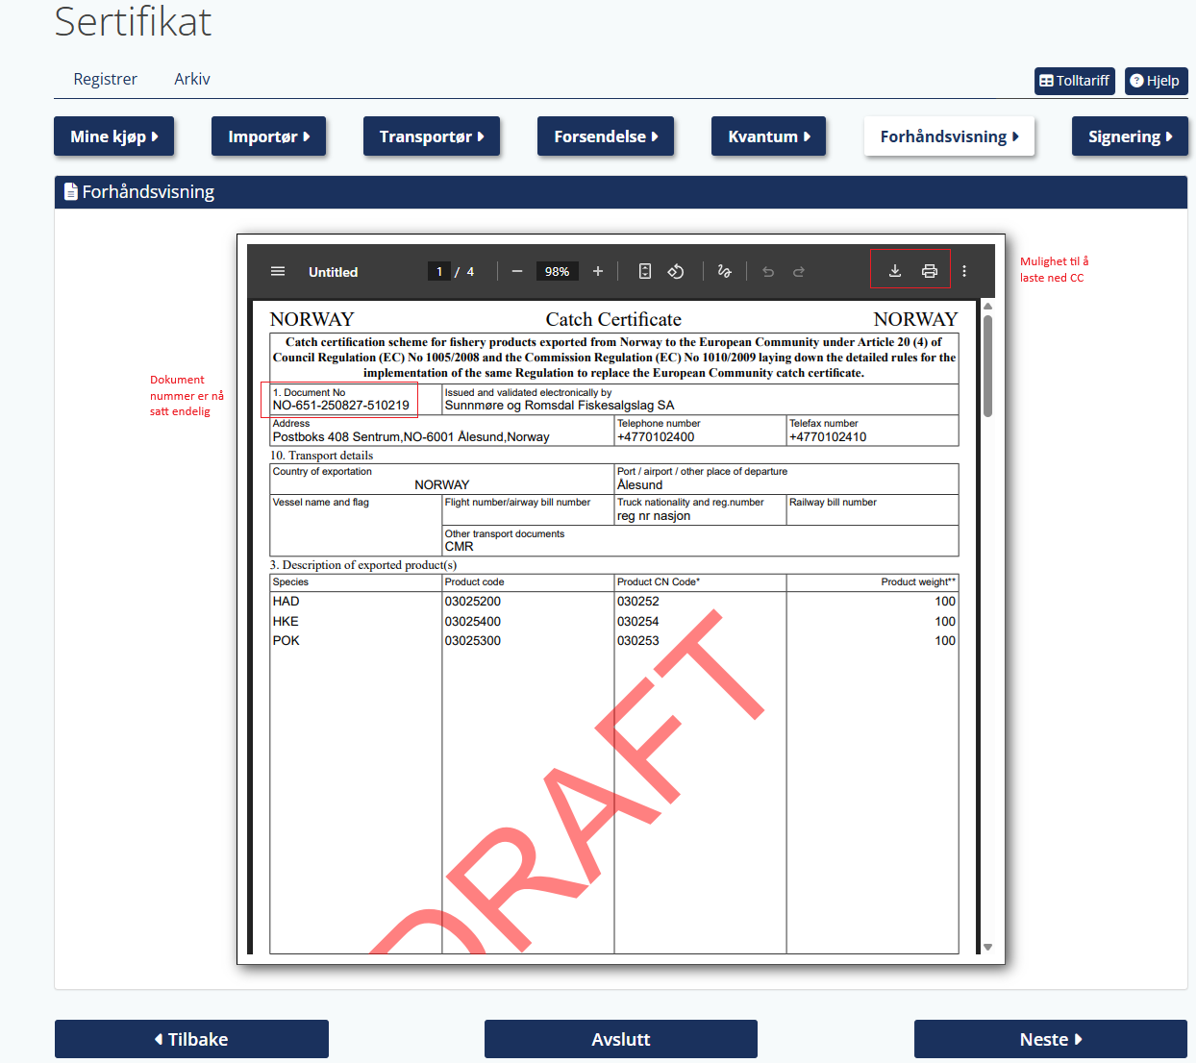

Slide 20
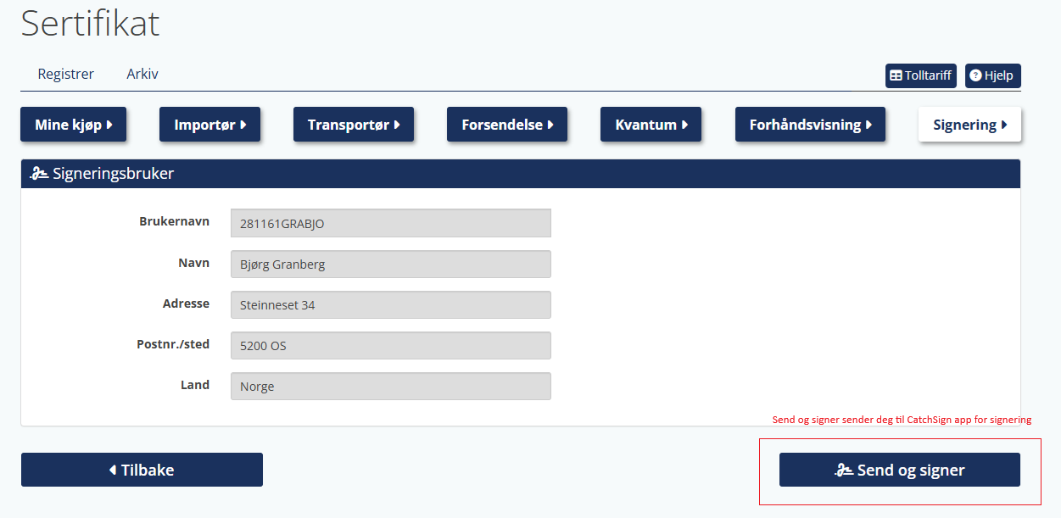
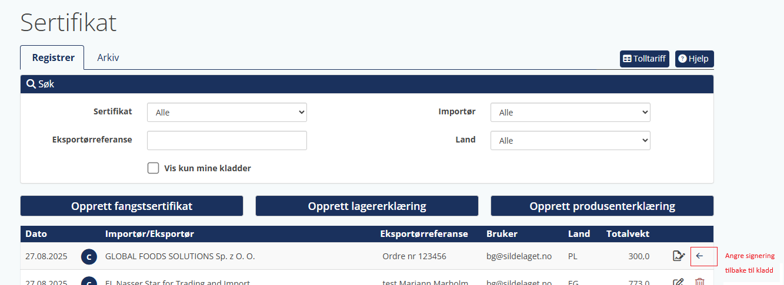

Slide 21
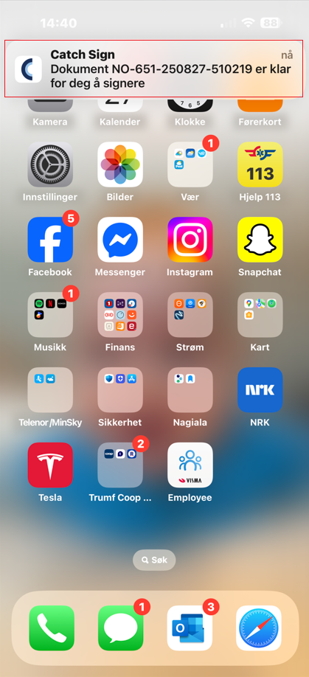
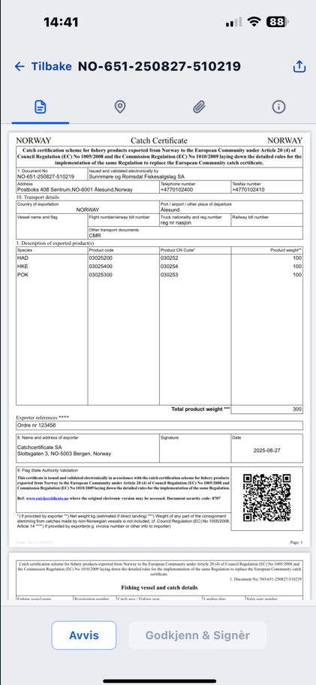
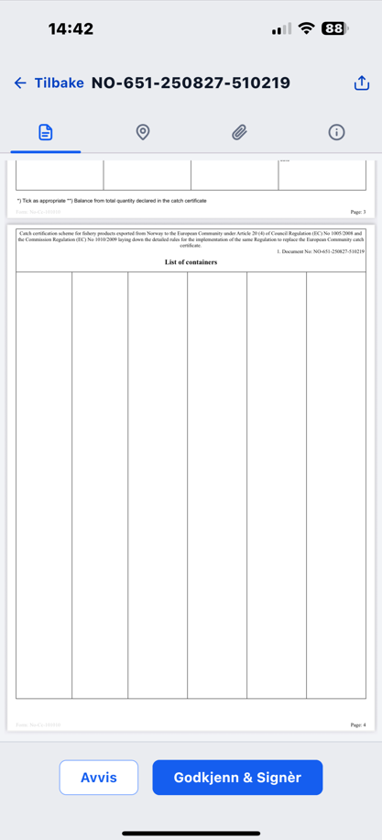

Slide 22
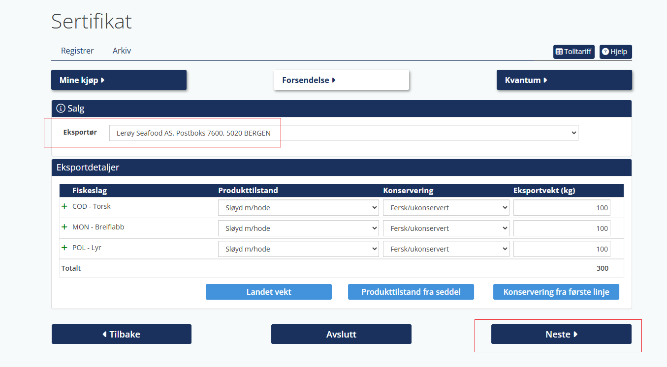
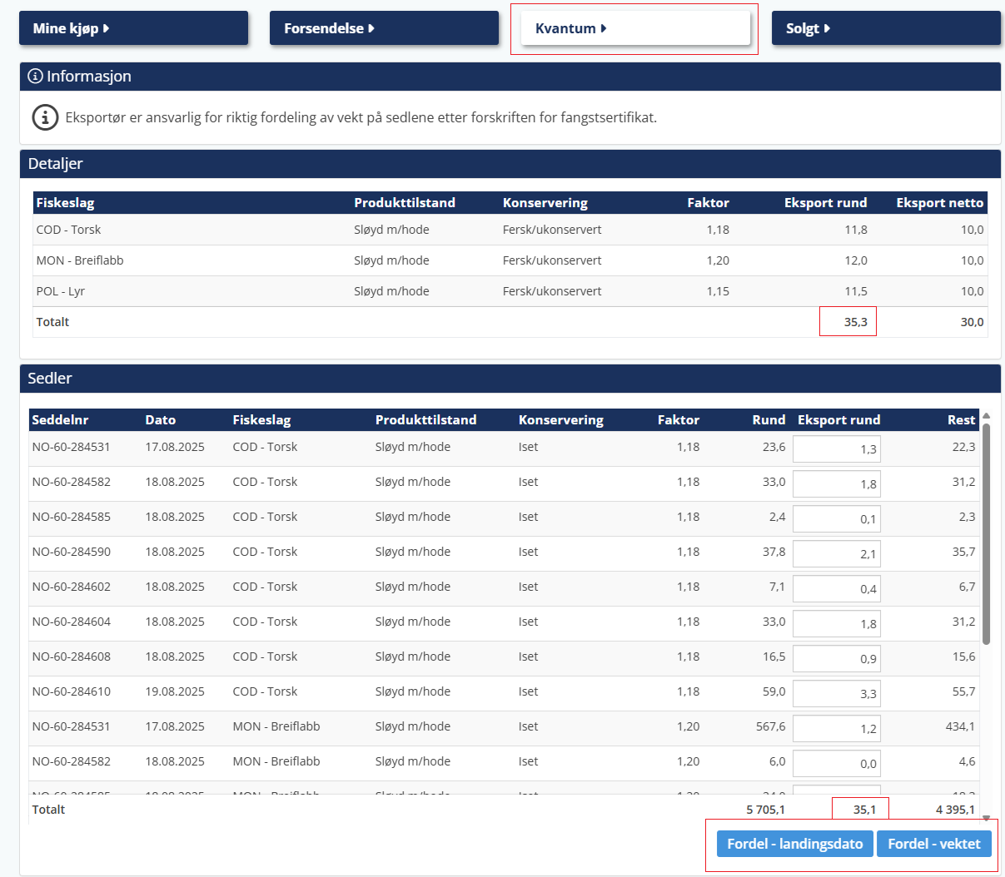
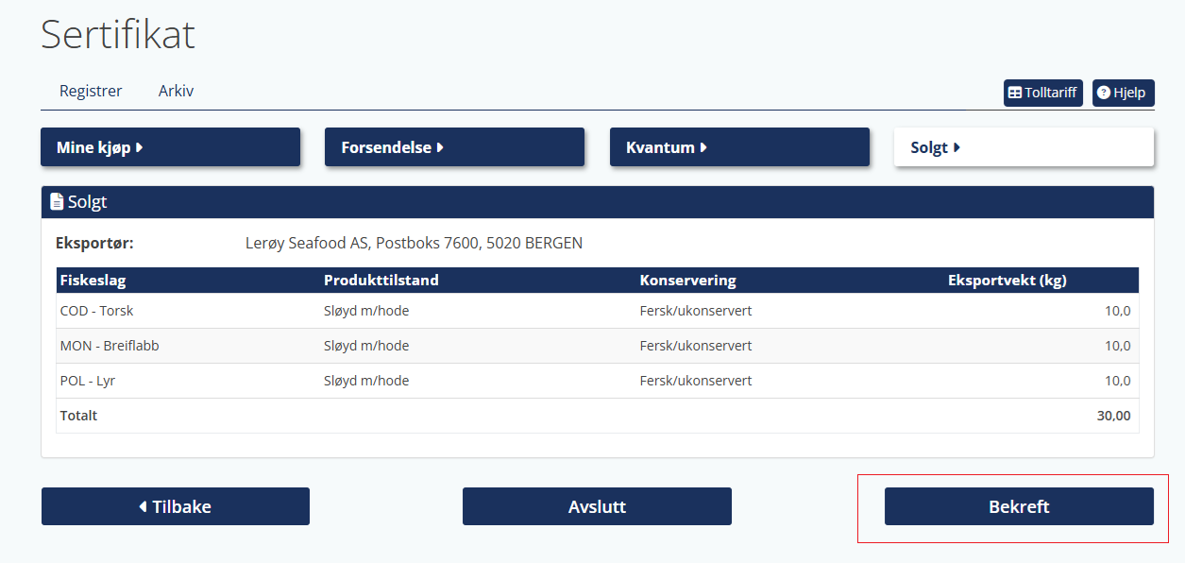

Slide 23
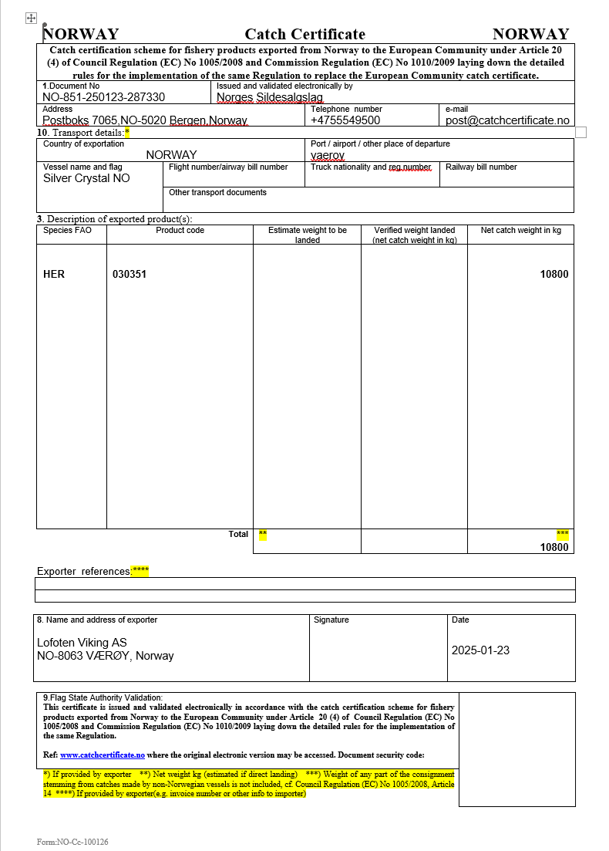
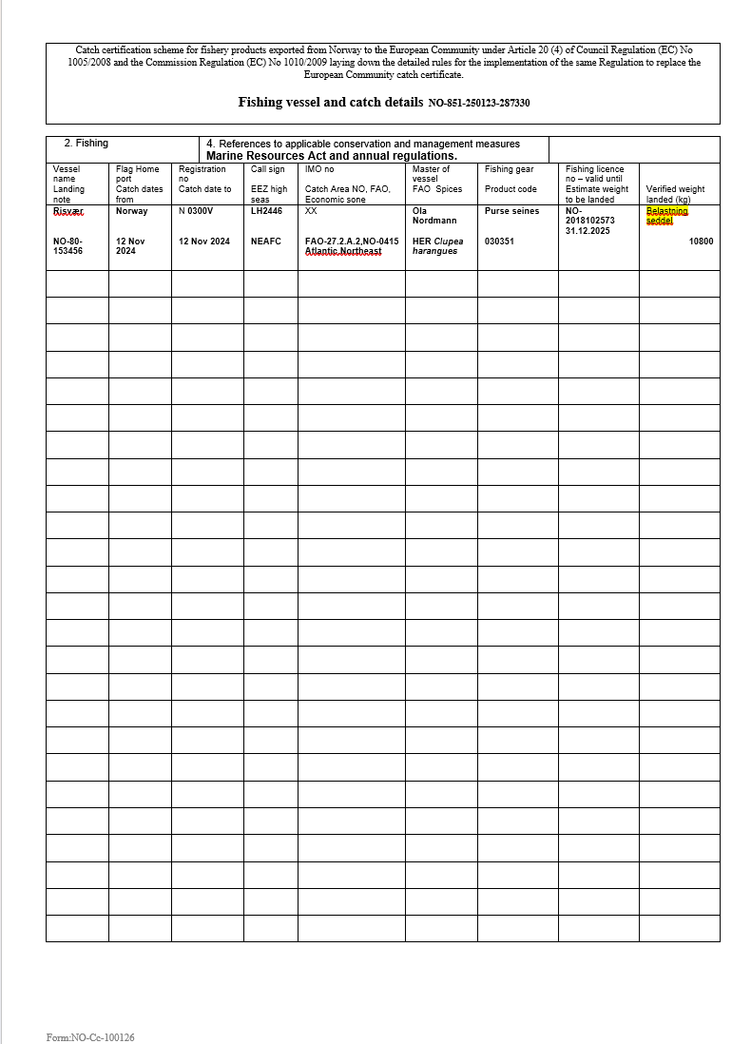

Slide 24
